Slide 1

Студенческий научный кружок Факультет Экономики и управления

Slide 2
Направления научно-исследовательской деятельности обучающихся
Экономическое развитие региона в современных условиях
Исследование показателей состояния здоровья населения во взаимосвязи с социально – экономическим развитием региона
Социально-экономические аспекты качества жизни населения Арктической зоны Архангельской области и НАО

Slide 3
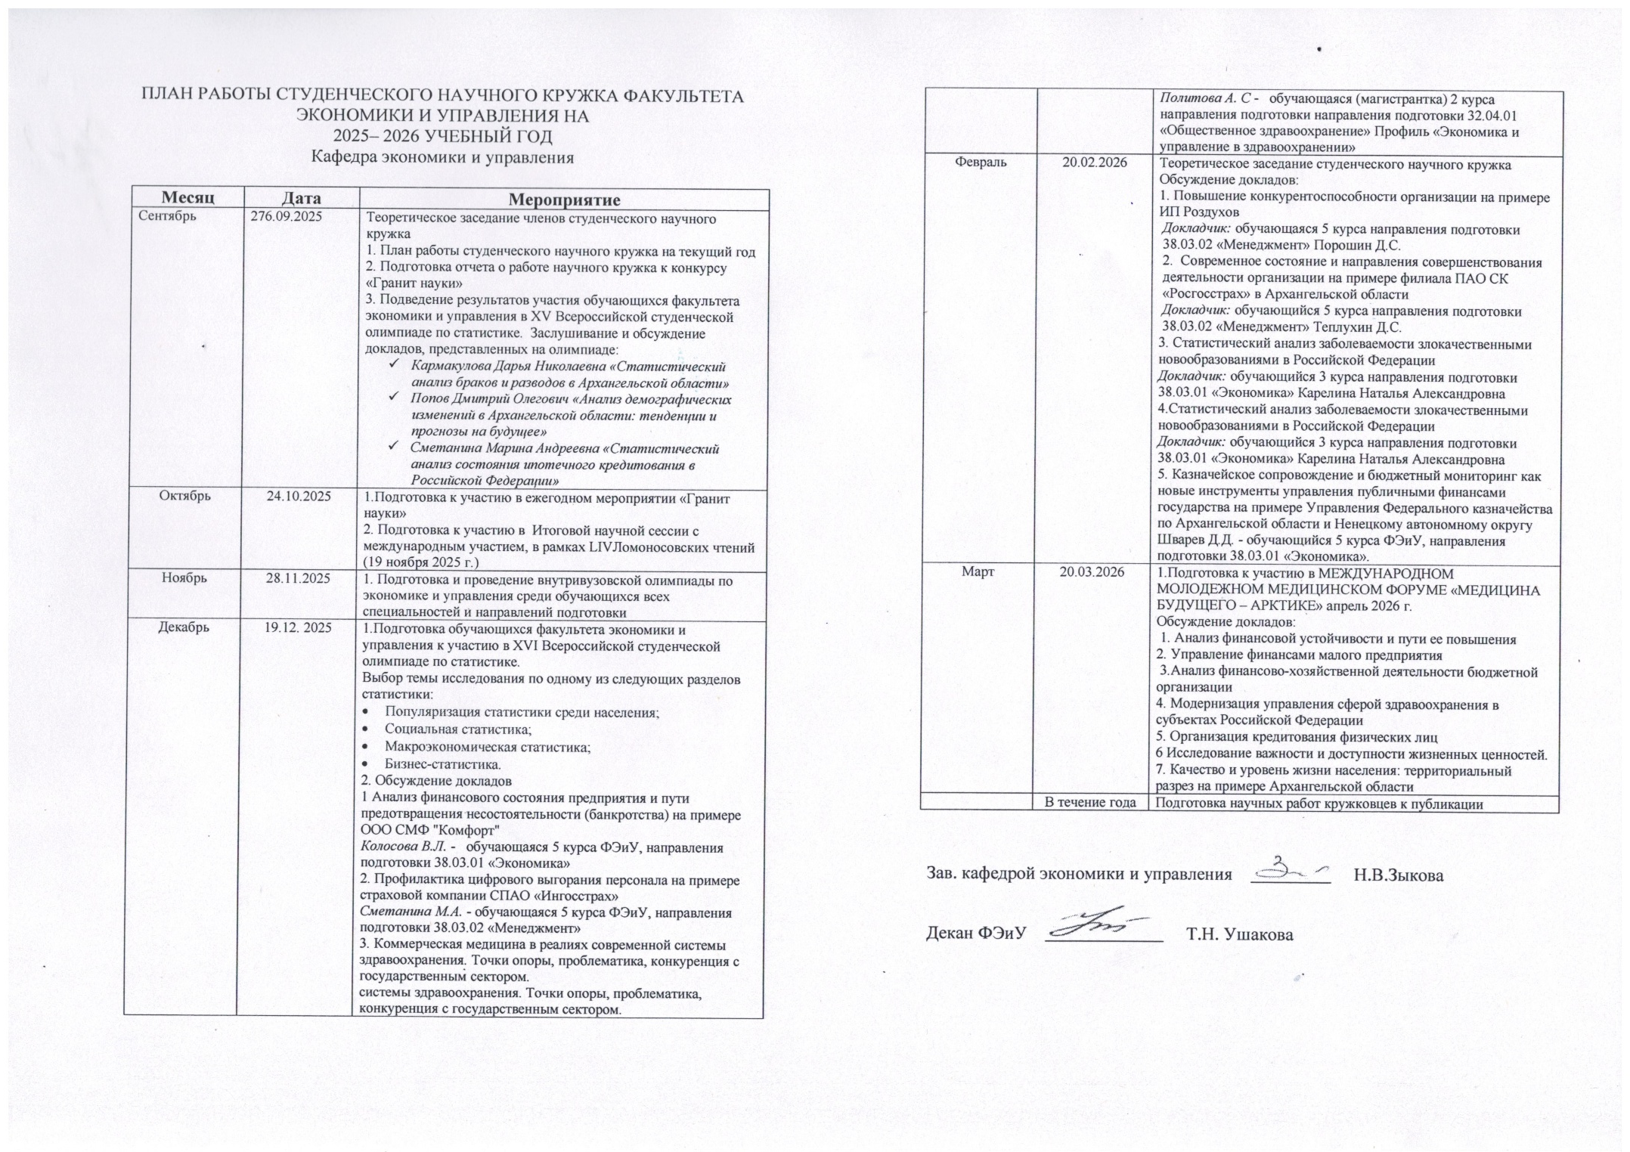

Slide 4
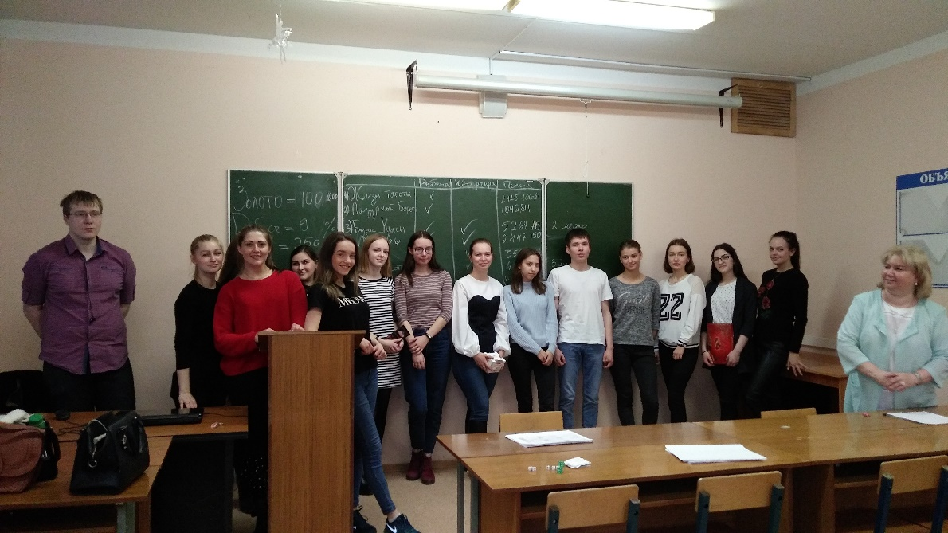
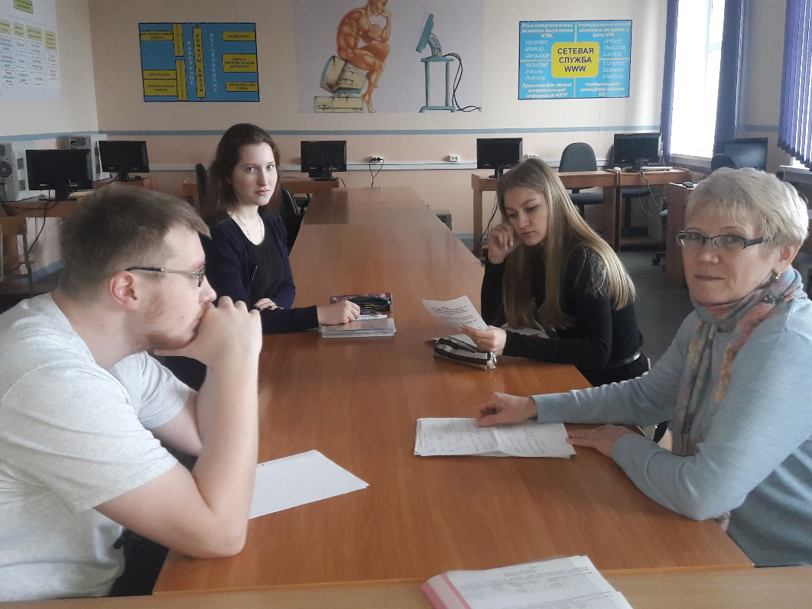
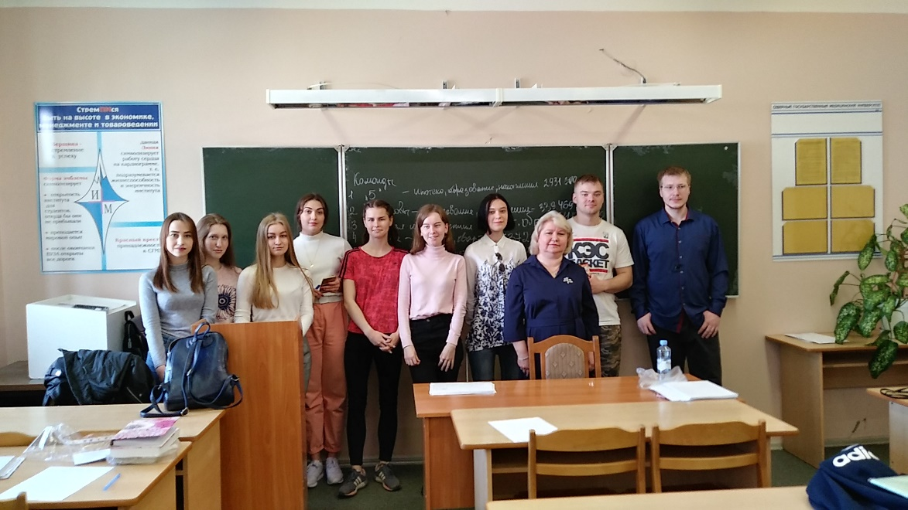
Рабочие моменты

Slide 5
Участие в конкурсах 2024-2025 уч.год
Конкурс студенческих публикаций
Анализ системы мотивации персонала в ГБУЗ АО «Архангельская клиническая психиатрическая больница», Шульгина Т.Н., 2 курс, 32.04.01 Общественное здравоохранение XXII Международный научно-исследовательский конкурс «Научная статья года 2025», 20.06.2025, г. Пенза, Диплом 1 степени
Анализ комплекса маркетинга на примере ООО «ИНВИТРО» Батищева И.С.2 курс 38.03.02 Менеджмент XXIII Международный научно-исследовательский конкурс «Научная статья года 2025», г. Пенза, 20.08.2025, Диплом 1 место

Slide 6
Участие в конкурсах 2024-2025 уч.год
Конкурс исследовательских работ
Маркетинговая характеристика организации ООО «Парадиз Денталь» Тайбарей А.А. 2 курс 32.04.01 Общественное здравоохранение IV III Международный научно-исследовательский конкурс «В мире студенческой науки», 30.09.2024, г. Пенза, Диплом 1 место
Удовлетворенность клиентов как ключ к успеху бьюти-студии: анализ результатов опроса клиентов студии Е.Корбут Гасанова И.А. 2 курс 38.03.02 Менеджмент XVII Международный научно-исследовательский конкурс «Лучшая исследовательская работа 2025», г. Пенза, 15.05.2025, Диплом 1 место
Лояльность клиентов как основа устойчивого развития лаборатории «ИНВИТРО»: анализ данных опроса Батищева И.С. 2 курс 38.03.02 Менеджмент XVIII Международный научно-исследовательский конкурс «Лучшая исследовательская работа 2025», г. Пенза, 15.08.2025 , Диплом 1 место
Анализ комплекса маркетинга на примере ГБУЗ АО «Архангельский госпиталь для ветеранов войн» Панютина И.А., 3 курс, 38.03.02 Менеджмент Международный конкурс по экономическим исследованиям среди молодых ученых, г. Нижний Новгород, 25.08.2025, Диплом 3 место

Slide 7
Участие в конкурсах 2024-2025 уч.год
Конкурс презентаций
Презентация-доклад "Лидерство в менеджменте" Гулиева Э.Д.кызы, 2 курс, 34.03.01 Сестринское дело Международный конкурс презентаций для студентов и учащихся образовательных учреждений, 05.07.2025, г. Нижний Новгород, Диплом 2 место
Презентация-доклад "Внешняя и внутренняя среда медицинской организации" Иглина М.И., 2 курс, 34.03.01 Сестринское дело, Международный конкурс презентаций для студентов и учащихся образовательных учреждений, 05.07.2025, г. Нижний Новгород, Диплом участника

Slide 8
Участие в конкурсах 2024-2025 уч.год
Конкурс курсовых работ и курсовых проектов
Анализ комплекса маркетинга на примере ООО «МедЭксперт» Батищева И.С., 2 курс, 38.03.02 Менеджмент Всероссийский конкурс курсовых работ и курсовых проектов, г. Нижний Новгород, 05.08.2025, Диплом 2 место
Характеристика комплекса маркетинга на примере организации гостиничного бизнеса Соловьева А.Ю., 2 курс, 38.03.02 Менеджмент Всероссийский конкурс курсовых работ и курсовых проектов, г. Нижний Новгород, 20.08.2025, Диплом 1 место

Slide 9
Участие в конкурсах 2024-2025 уч.год
Конкурс «Менеджер будущего», 02.04.2025, ФГБОУ ВО «Донецкий национальный университет экономики и торговли имени М. Туган-Барановского»
От фронтовой тактики к бизнес-стратегии: управленческий гений Константина Рокоссовского Софронова А.В., 3 курс, 38.03.02 Менеджмент», Диплом 1 место
Востребованные компетенции эффективного менеджера будущего Теплухин Д.С., 4 курс, 38.03.02 Менеджмент, Диплом 2 место
Лидерство: интересы команды и путь к самореализации Батищева И.С., 2 курс, 38.03.02 Менеджмент, Победитель в номинации «За высокий уровень практической значимости результатов»
Флоренс Найтингейл: уроки лидерства Гасанова И.А., 2 курс, 38.03.02 Менеджмент, Победитель в номинации «За инновационный характер»
Ответственность менеджера за ментальное здоровье сотрудников Сметанина М.А., 4 курс, 38.03.02 Менеджмент, Победитель в номинации «За высокий уровень теоретического обоснования проблемы»

Slide 10
Участие в конкурсах 2024-2025 уч.год
Конкурс отчетов по практике
Проект "Отчет о прохождении административно-управленческой производственной практики" Шульгина Т.Н., 2 курс, 32.04.01 Общественное здравоохранение Международный конкурс отчетов по практике, г. Нижний Новгород, 10.12.2024 , Диплом 2 место
Проект "Отчет о прохождении административно-управленческой производственной практики" Тайбарей А.А., 2 курс, 32.04.01 Общественное здравоохранение Международный конкурс отчетов по практике, г. Нижний Новгород, 10.12.2024 , Диплом 2 место

Slide 11
Студенческий научный кружок Результаты работы
 | 2020-2021 | 2021-2022 | 2022-2023 | 2023-2024 | 2024-2025
Кол-во участников кружка (чел.) | 10 | 10 | 10 | 10 | 10
Кол-во докладов обучающихся на научных мероприятиях | 16 | 10 | 13 | 14 | 9
Кол-во публикаций обучающихся в материалах научных мероприятий | 4 | 7 | 9 | 14 | 16
Кол-во обучающихся, принявших участие в конкурсе на лучшую научную работу | 16 | 34 | 15 | 16 | 20

Slide 16


Наши достижения 2024 -2025уч.г.
Всероссийский онлайн – зачет по финансовой грамотности
Октябрь, 2025 г.
общее количество участников - 127 обучающихся направления подготовки Лечебное дело, Стоматология, Медбиохимия

Slide 17
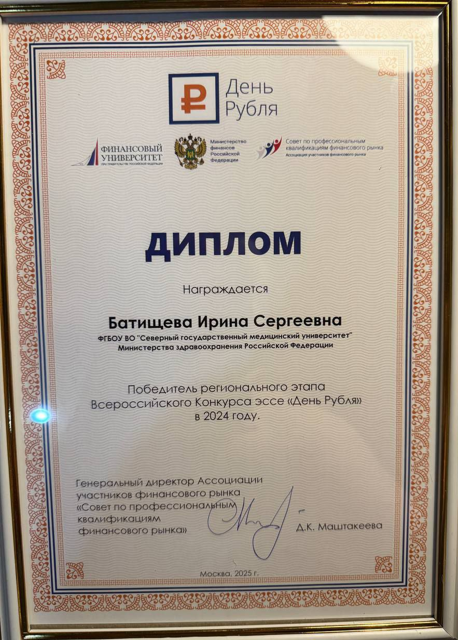
Наши достижения 2024 – 2025 уч.г.
Всероссийский конкурс эссе «День Рубля-2024» при поддержке Министерства финансов РФ, Банка России, Финансового университета при Правительстве РФ и Российского союза промышленников и предпринимателей
Руководитель – Ушакова Т.Н. – декан факультета экономики и управления, к.э.н, доц.
Батищева И.С. – обучающаяся 2 курса направления подготовки 38.03.01 Экономика (Диплом Победителя регионального этапа)

Slide 18


Наши достижения 2024 – 2025 уч.г.
XIV Всероссийский Налоговый диктант «Наши налоги – достойное будущее детей»
Ноябрь 2024 года
общее количество участников - 157 обучающихся всех специальностей и направлений, в т.ч. медицинских специальностей

Slide 19
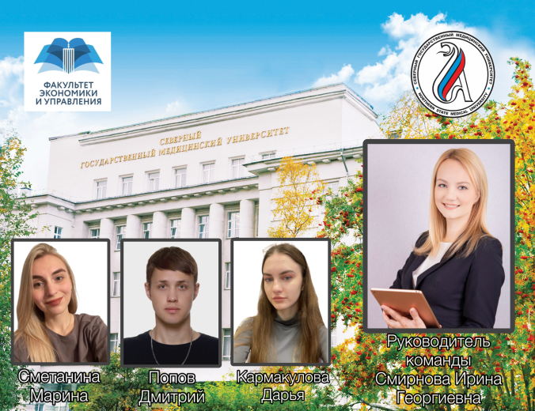
Наши достижения 2024 -2025 уч.г.
XV Всероссийская студенческая олимпиада по статистике, проводимой Федеральной службой государственной статистики совместно с Российским экономическим университетом им. Г.В. Плеханова
Руководитель – Смирнова И.Г. – доцент кафедры экономики и управления, к.э.н
Попов Д.О. – обучающийся 4 курса направления подготовки 38.03.01 Экономика (Диплом)
Кармакулова Д.Н. – обучающаяся 4 курса направления подготовки 38.03.01 Экономика (Диплом)
Сметанина М.А. – обучающаяся 4 курса направления подготовки 38.03.02 Менеджмент (Диплом)

Slide 20
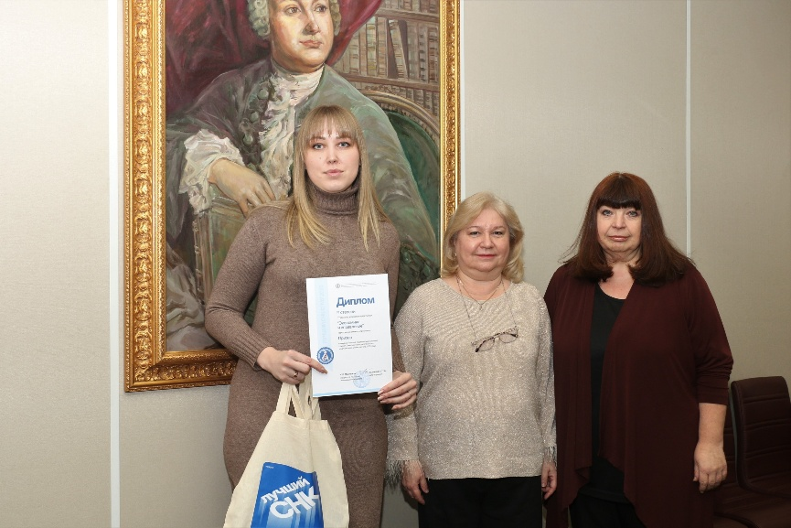

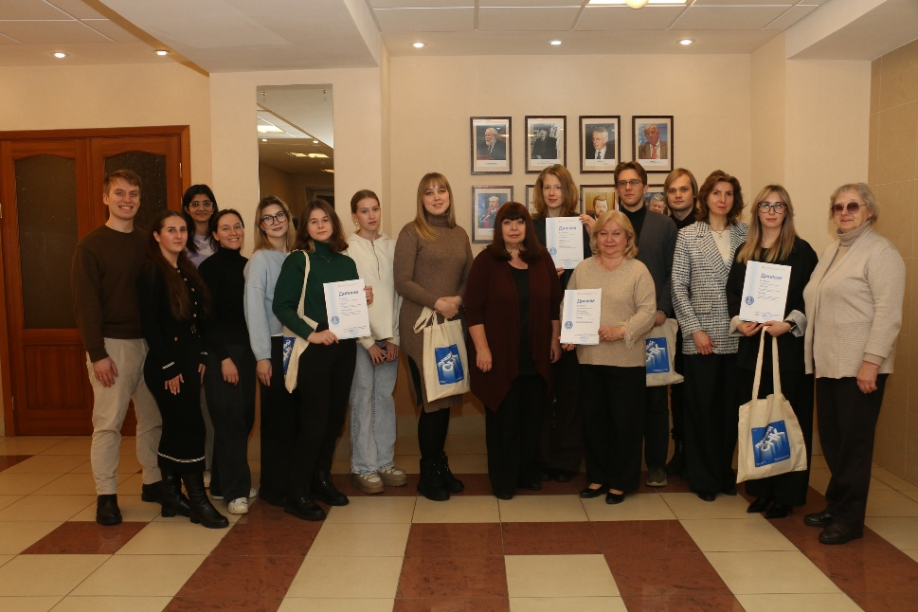
Конкурс «Лучший студенческий научный кружок СГМУ 2025 года»

Slide 21
Направления развития СНК
Вовлечение обучающихся очно-заочной формы обучения в научный кружок
Увеличение участия обучающихся в научных мероприятиях
Увеличение публикационной активности обучающихся
Разработка собственных стартап-проектов
Повышение активности обучающихся в грантовой деятельности

Slide 22
Благодарю за внимание!

